Slide 1
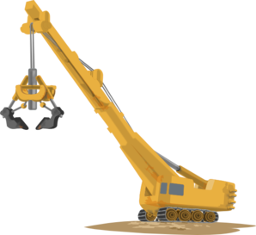
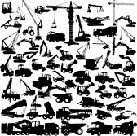

C R A N E S

Slide 2
2/1 The video task
http://www.youtube.com/watch?v=BmFLw1RGVTU
The operation cabin is on the ground
Tower cranes can be built up as they are modular
Robots are used for welding the parts of cranes together
The completed parts of the cranes go to paint shop
The parts dry in the paint shop in temperatures above 90 degrees Celsius
There are 3 concentring rings: stationery ring, inner ring and outer ring
The seat is not comfortable as the operator can step out and stretch his legs
The only way to check what is the crane doing are the huge windows in the cabin

Slide 3
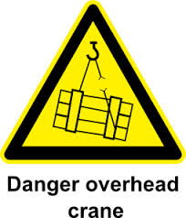
Answers
F The operation ….
T Tower cranes can …..
T Robots are used for welding ….
T The completed parts of ….
F The parts dry in the paint shop ….
F There are 3 concentring rings: ….
F The seat is not comfortable as ….
F The only way to check what ….

Slide 4
Listening and reading task
2/2 Read and listen to the dialogue
2/3 Find the terms to the following definitions
cabin* crane opreator* remote control* lifting hook* load* tower crane* outridgger* sheave* bridge/overhead crane* counterweight*
Zdvihací stroj, určený ke zdvihání břemen k vysokým budovám
Místo z kterého se obsluhuje jeřáb
Části jeřábu, kterými se jeřáb stabilizuje na místě
Zařízení, kterým se obsluhuje jeřáb ze země
Část jeřábu, na které je zavěšeno břemeno
Volně otočné kolo s drážkou po obvodě pro vedení provazu nebo lana
Zdvihací stroj používaný i uvnitř dílny
Předmět, který působí svou hmotností na opačné straně než břemeno
Obsluha jeřábu
Přenášený předmět

Slide 5
Answers
tower crane* Zdvihací stroj, ....
Cabin* Místo z kterého se obsluhuje ….
outtridges* Části jeřábu, kterými se ….
remote control* Zařízení, kterým se obsluhuje
lifting hook* Část jeřábu, na které je ….
sheave* Volně otočné kolo ….
bridge/overhead crane* Zdvihací stroj používaný….
Counterweight* Předmět, který působí…..
crane opreator* Obsluha jeřábu
load* Přenášený předmět

Slide 6
2/4 Choose the correct term from the text.
cabin* crane operator* remote control* lifting hook* load* tower
crane* outrigger* sheave* bridge/overhead crane* counterweight*
A wheel or roller with a groove along its edge for holding a belt
Crane parts used to level and stabilize the crane while stationary
The lifted object
Device for grabbing and lifting loads
Type of crane able to work inside the workshop
An equivalent counter weight that balances a load
A person controlling a crane
A place from which the crane is operand
Device used to operate a crane from the ground
Machine used to lift loads to tall buildings

Slide 7
Answers
sheave* A wheel or roller with a groove ….
outriggers* Crane parts used to level ….
load* The lifted object ….
lifting hook* Device for grabbing ….
bridge/overhead crane* Type of crane able ….
Counterweight* An equivalent counter ….
crane operator * A person controlling a c
Cabin* A place from which the ….
remote control* Device used to operate
tower crane* A machine used to lift loads

Slide 8
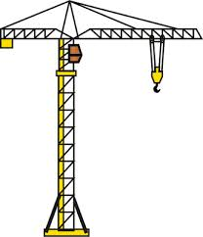
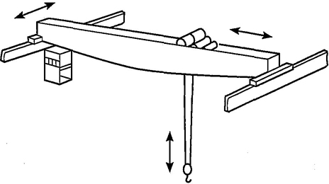
2/5 Describe the parts

Slide 9
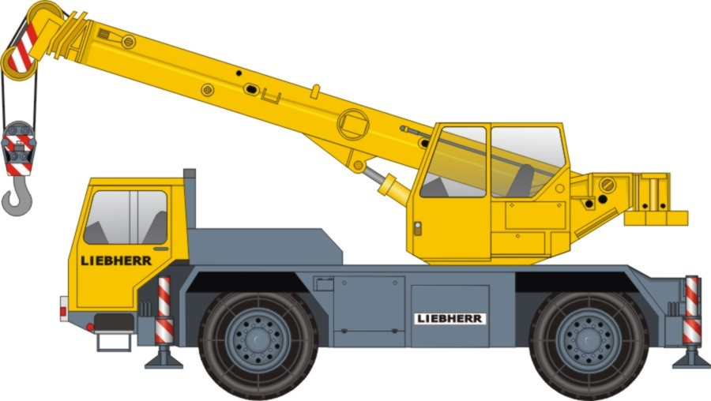
2/5 Describe the parts

Slide 10
Answers
counterweight
horizontal jib
sheaves
separated rail
operator´s cabine
lifting hook
operator´s cabine
horizontal beam
wire rope cables

Slide 11
Answers
telescopic boom
operator´s cabin
elevating cylinder
outrigger

Slide 12
2/6 Work out a dictionary
Work out a dictionary for each bold expression in this unit.
Put it into alphabetical order
Find phonetic transcription
Write it into your text book

